Slide 1
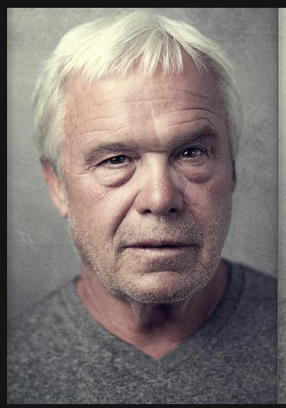
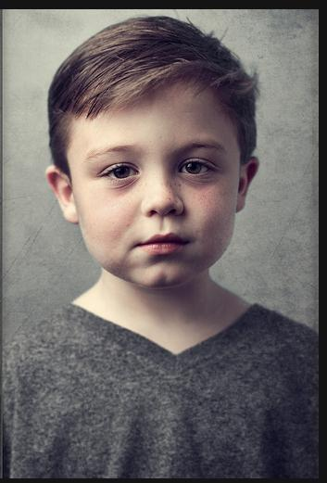
É breve,
é pequena,
a distância
que separa
o avô
do neto.

Slide 2
Feito o arado que rasga
a terra,
a passagem
do tempo
deixa sulcos
na alma e
no rosto.

Slide 3
“As viagens sucedem-se e acumulam-se como as gerações;
Entre o neto que foste e o avô que serás,
que pai
terás sido?”
José Saramago

Slide 4
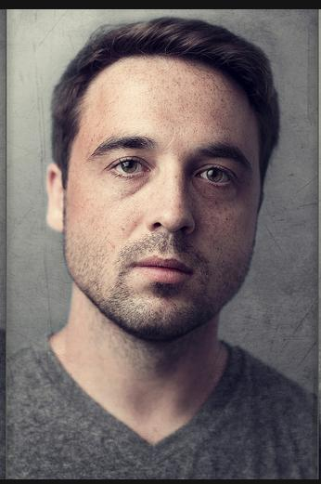
A única coisa que nós temos de fato é a vida.
E com ela podemos fazer tudo, ou nada.

Slide 5
Pais, filhos e netos.
No fim das contas, cada um tem que
caminhar com seus próprios passos.

Slide 6
Buscar uma experiência de significação,
trilhar a senda do auto-aperfeiçoamento.

Slide 7
A vida é um instante, um sopro.
Quantas gerações já vieram e se foram,
quantas ainda virão e igualmente passarão...

Slide 8
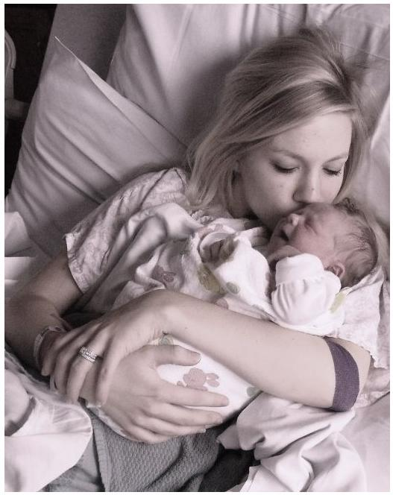
Menos de uma hora
de vida.
O primeiro beijo.
A vida é um instante, um sopro.

Slide 9
Há quem sustente que é o amor
das mães que mantém o mundo em seu eixo.

Slide 10
Memórias poéticas e afetivas.
Os pequenos gestos e instantes
que revestem
de beleza
e ternura
o tempo.

Slide 11
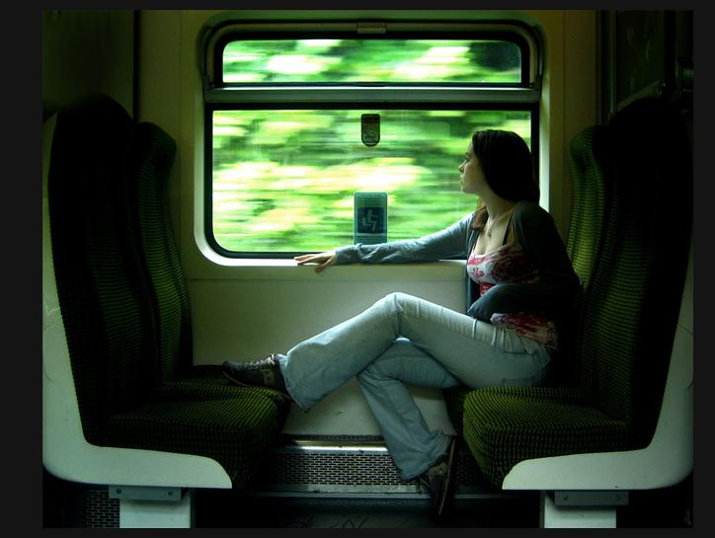
Nos vagões da existência terrena,
por um breve instante passeamos.

Slide 12
O ato de observar é a única chave
que abre a porta dos mistérios.

Slide 13
A paisagem de fora, a vemos
com os olhos de dentro.

Slide 14
A paisagem é um estado de alma.
Na realidade, o que vemos está em nós.

Slide 15
Não vemos o que vemos,
vemos o que somos...

Slide 16
“Se podes olhar, vê.
Se podes ver, repara.”

Slide 17
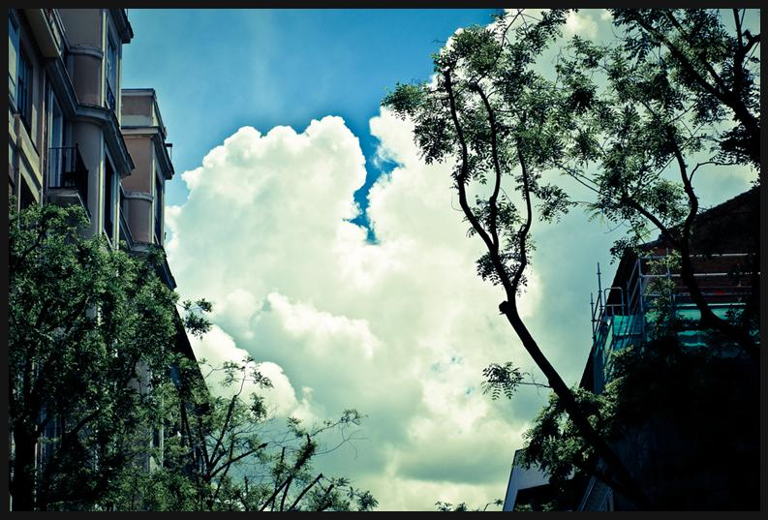
Ter olhos para a beleza do céu, para a poesia das nuvens.

Slide 18
Cultivar a quietude do espírito
como potência de transformação.

Slide 19
Ter um olhar capaz de discernir a beleza invisível.

Slide 20
A filosofia oriental nos ensina que
a mais bela imagem não tem forma.

Slide 21
Resgatar a beleza, a poesia e a espiritualidade
capazes de suavizar a nostalgia do Absoluto.

Slide 22
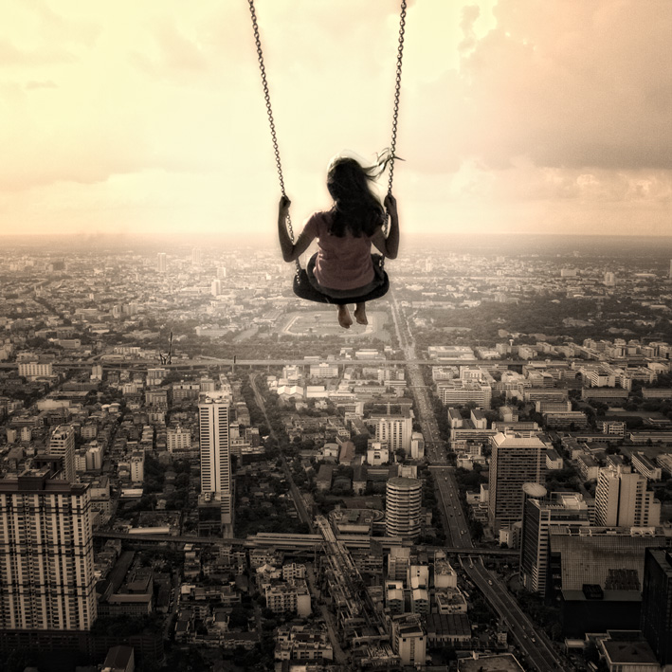
...
Cultivar a magia e
o encantamento de
se estar no mundo.

Slide 23
...
Cativar a via do Silêncio
dentro de nós.

Slide 24
Esta existência terrena é uma
oportunidade de despertarmos
da letargia e do sono.
...

Slide 25
...
Esta existência terrena
é a infância da Eternidade.

Slide 26
Uma oportunidade para nos
aproximarmos da Pura Luz
que habita nossa finitude.
...

Slide 27
Felizes os que aproveitam
com sabedoria a preciosa
aventura que é o existir.
...

Slide 28
Feliz o olhar capaz
de discernir a beleza
do invisível...
...

Slide 29
Tema musical: “Carino”, Chris Spheeris um_peregrino@hotmail.com

